Slide 1
شناخت فرهنگ چین و عوامل پایداری آن؛
علی محمد سابقی
رایزن پیشین فرهنگی جمهوری اسلامی ایران در چین
رئیس کمیته فرهنگی- اجتماعی انجمن دوستی ایران و چین
بهمن ماه 1401

Slide 2


Slide 3
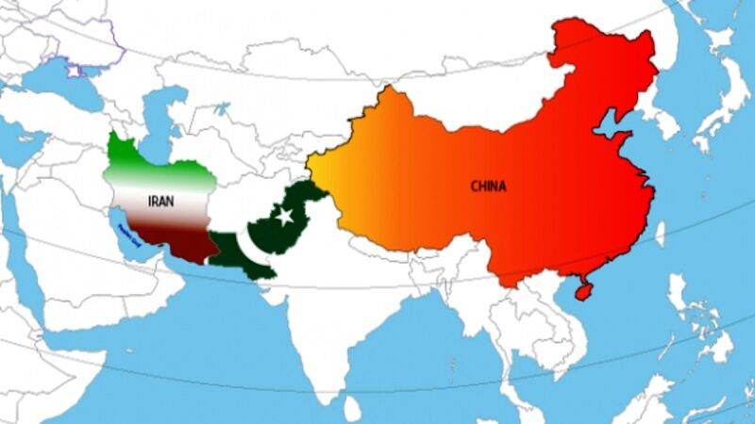

Slide 4
تعریف فرهنگ
واژة فرهنگ به عنوان زاییدة فکر و اندیشة انسان، شامل مباحث و موضوعات مختلف و گوناگونی می شود.
لذا، ارائه تعریفی جامع که بتواند تمام ابعاد و زوایای نتایج این حاصل فکر انسانی را نشان دهد، امکان پذیر نیست.

Slide 5
روح حاکم بر فرهنگ چینی
از گذشته های دور، بر فرهنگ چینی روحی حاکم بوده که توانسته با ایجاد وحدت درونی در میان مردم، آن را در طول هزاره ها استمرار داده و به رغم هجوم و نفوذ فرهنگ های گوناگون مانع از فروپاشی آن شده است.

Slide 6
اصول پایداری فرهنگ چینی
روح پایدار فرهنگ چینی بر 3 اصل استوار است:
1- رابطه میان انسان و طبیعت،
2- تغییر و تحول دائمی حاصل از تضاد موجود در اشیاء
3- ظرفیت جذب و هضم عوامل سایر فرهنگ ها و انطباق آن با شرایط فرهنگی-تاریخی چین(بومی سازی).

Slide 7
توان بالای هضم فرهنگی چین
قدرت هضم فرهنگی چین همچون اژدهای عظیم، هر آنچه که از سایر فرهنگ هایی که با آن رو به رو شده را فروبلعیده و خود کاملتر و فربه تر شده و با بومی سازی، آن را به رنگ و بوی خود درآورده است.
بودیسم، مسیحیت، اسلام، کمونیسم، و اصلاحات ویژة چین، محصول همین توانایی بالای هضم و بومی سازی سایر مذاهب و فرهنگ های غیر بومی است.

Slide 8

جهان بینی فرهنگ چینی
اساس جهان بینی فرهنگی چین، مبتنی بر یک کلیت به هم پیوسته و زنجیره وار یین و یانگ است که هیچکدام به تنهایی تکامل نمی یابد و در عین حال ضد خود را در درون خود دارد.
تعامل و هارمونی بین این دو، موجب رشد و تعالی هردو و با به هم خوردن این تعادل و هارمونی، مشکلات بروز خواهد کرد.

Slide 9

جهان بینی فرهنگ چینی
جهان مستمرا در چرخشی دایره وار و بی آغاز و پایان هست.
ارتباط انسان و آسمان دو سویه هست و آفریدگار مطلق که تمام نیازهای انسانی را برآورده کند وجود ندارد.
استمرار باروری اندیشه چینی، از عرفان خالص تا مادیگرایی محض، از نفی فرهنگ سنتی و کتابسوزی تا پاسداشت فرهنگ، از دیکتاتوری فرهنگی تا ایدة بگذار صد گل بشکفد.

Slide 10
سیاست های کلی فرهنگی چین
شناخت جهان و شناساندن چین به جهان
گزینش عواملی از فرهنگ سنتی چین که قابلیت طرح در جهان امروز را دارد و مورد اقبال عمومی جهانی است، و بسیج کلیه سرمایه ها و امکانات برای توسعه و گسترش آن در جهان،
استفاده از ابزارهای نوین برای تحقق این هدف،
بهره برداری هرچه بیشتر از فضای مجازی و فناوری نوین برای بهبود کیفیت محصولات فرهنگی وهنری،
توجه ویژه و سرمایه گذاری کلان روی توسعه صنایع فرهنگی.
فرهنگ چین در خدمت توسعه مسالمت آمیز چین در عرصه بین المللی.

Slide 11
تطور فرهنگی چین در طول تاریخ
دوره های مختلف
1- تأکید بر فرهنگ سنتی چند هزار ساله، پس از مواجهه با دنیای غرب در قرن 19،
2- دوران پرآشوب فرهنگی پس از شکست در جنگ تریاک تا ماه می 1919،
3- ورود به مدرنیته غربی و پیروی از غرب و متأثر شدن از فرهنگ غربی،
4- دوران مائو و متأثر شدن از جهان کمونیستی،
5- تلفیق سنت و مدرنیسم و آغاز اصلاحات فراگیر،
6- استفاده از ابزارهای مدرن، به کار گیری خلاقیتها، نوآوری و احیای فرهنگ سنتی.

Slide 12
جریانات تأثیر گذار فرهنگی در چین امروز
در چین امروز بطور کلی 4 جریان فکری و فرهنگی وجود دارد:
1- تأکید مطلق بر ایدئولوژی کمونیستی- مائوئیستی،
2- لیبرالیسم اجتماعی- سیاسی
3- بنیادگرایی کنفوسیوسی
4- تلفیقی از همه اینها براساس نیاز جامعه امروز چین و شرایط جهانی

Slide 13
ادیان، آئین ها و مذاهب در چین
الف: آیین های بومی
آیین کنفوسیوسی که بیشتر اخلاقیات اجتماعی را توصیه می کند،
آئین تائوئی که تا حدودی جنبه های ماوراء الطبیعه دارد.
ب : ادیان و مذاهب وارداتی
زرتشتی و مانوی
مسیحیت نسطوری، کاتولیک و انجیلی
آئین بودایی ویژه چین
اسلام ویژه چین ( اهل سنت و پیروان اهل بیت )

Slide 14
با تشکر از توجه شما عزیزان
والسلام علی من اتبع الهدی

